Slide 1
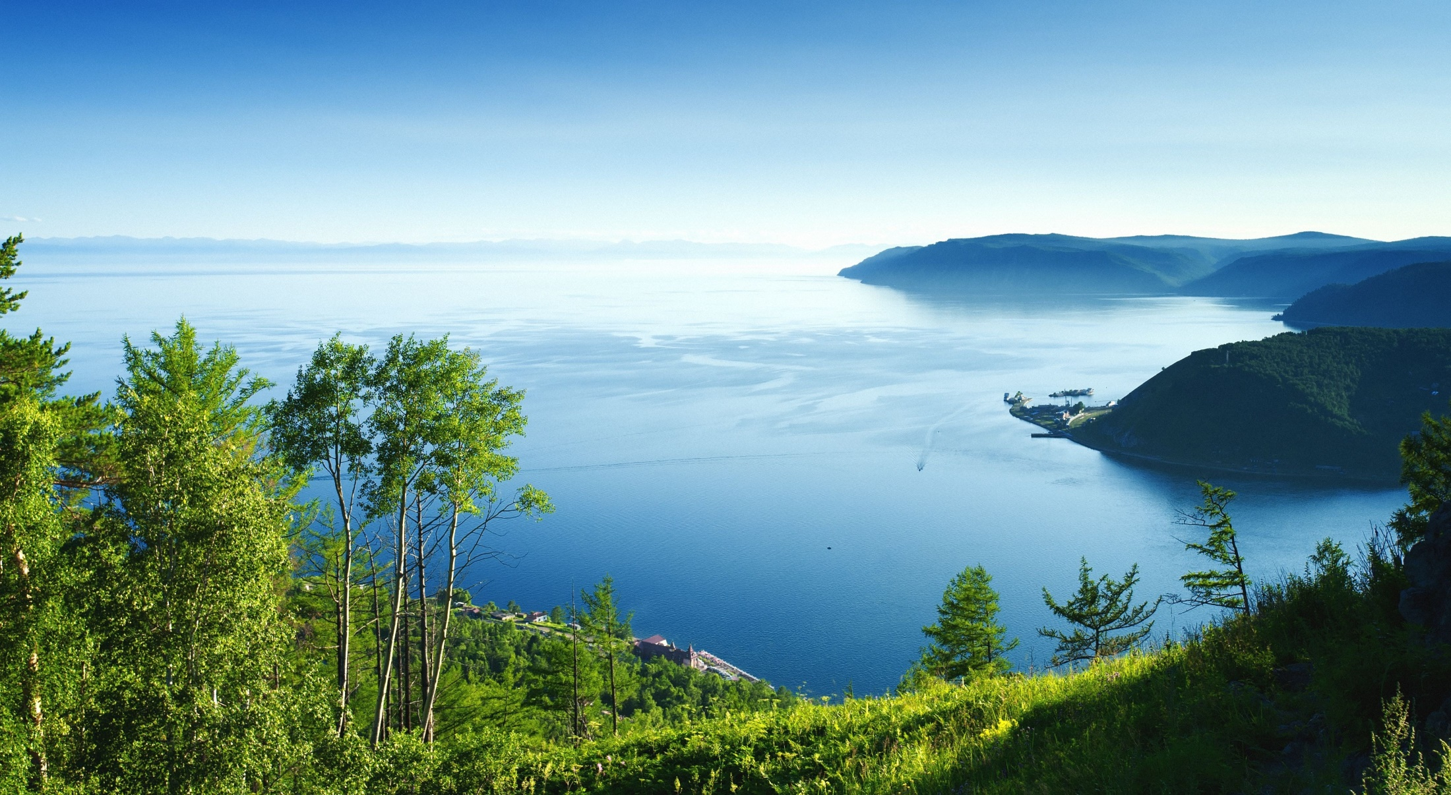
Озеро Байкал

Slide 2
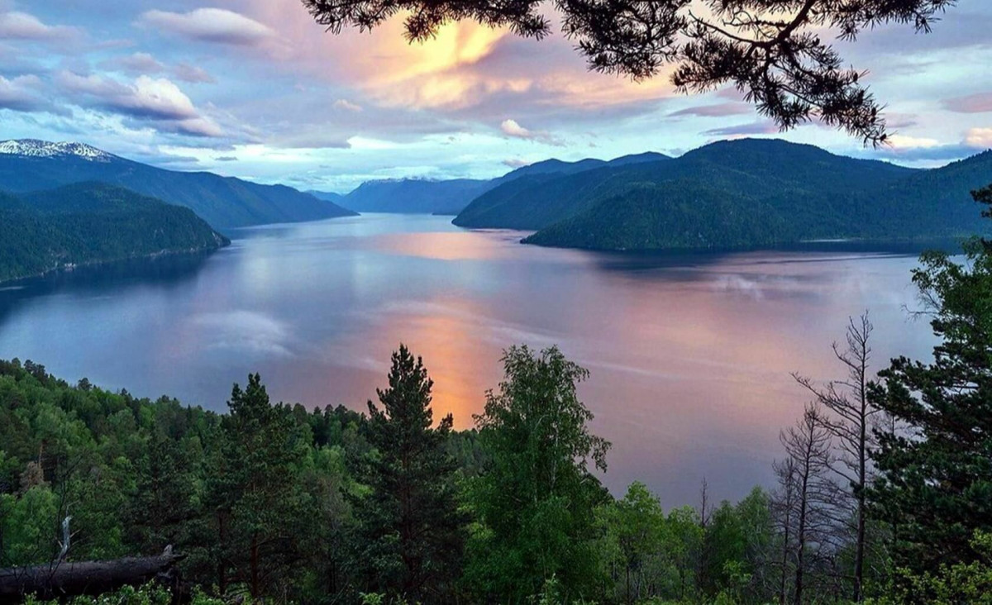
Телецкое озеро

Slide 3
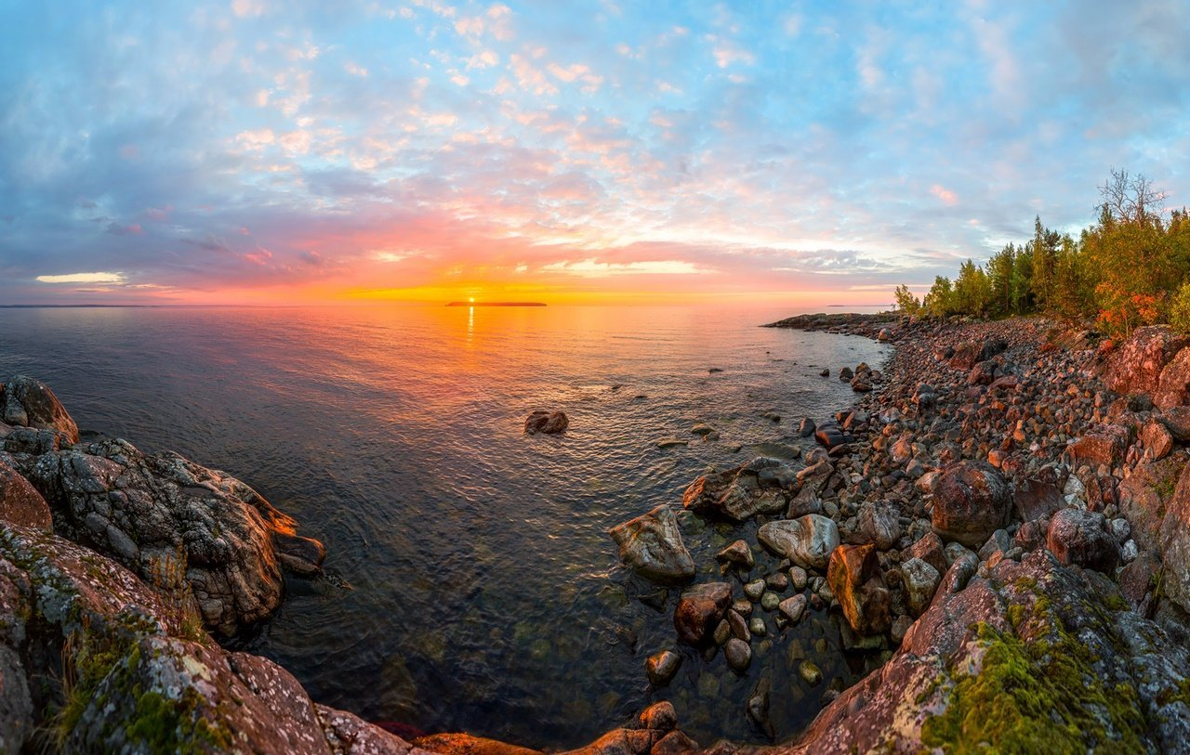
Ладожское озеро

Slide 4
Волшебное озеро

Slide 5
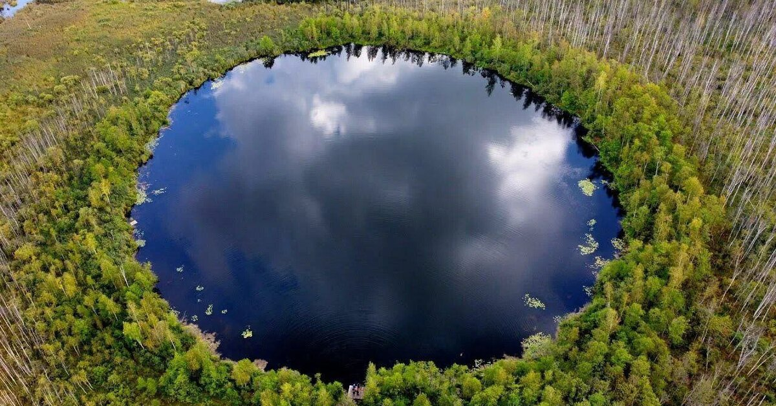
Озеро Бездонное

Slide 6
План
Лес
Деревья
Озеро
Воздух
Тишина
Звуки
Небо
Обитатели волшебного озера
Музыка волшебного озера

Slide 7
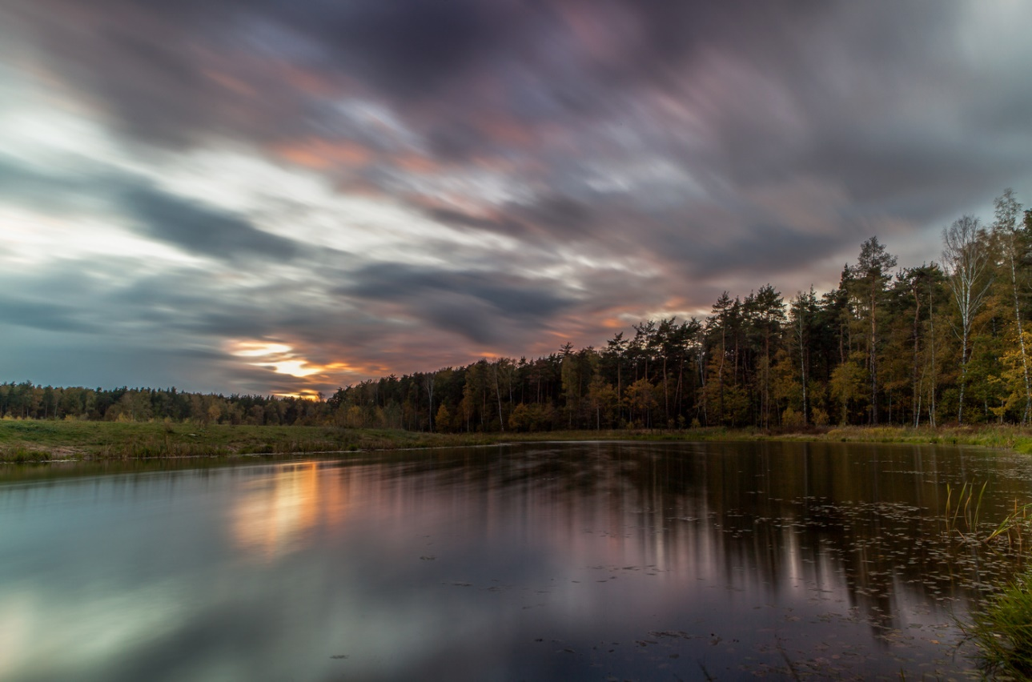
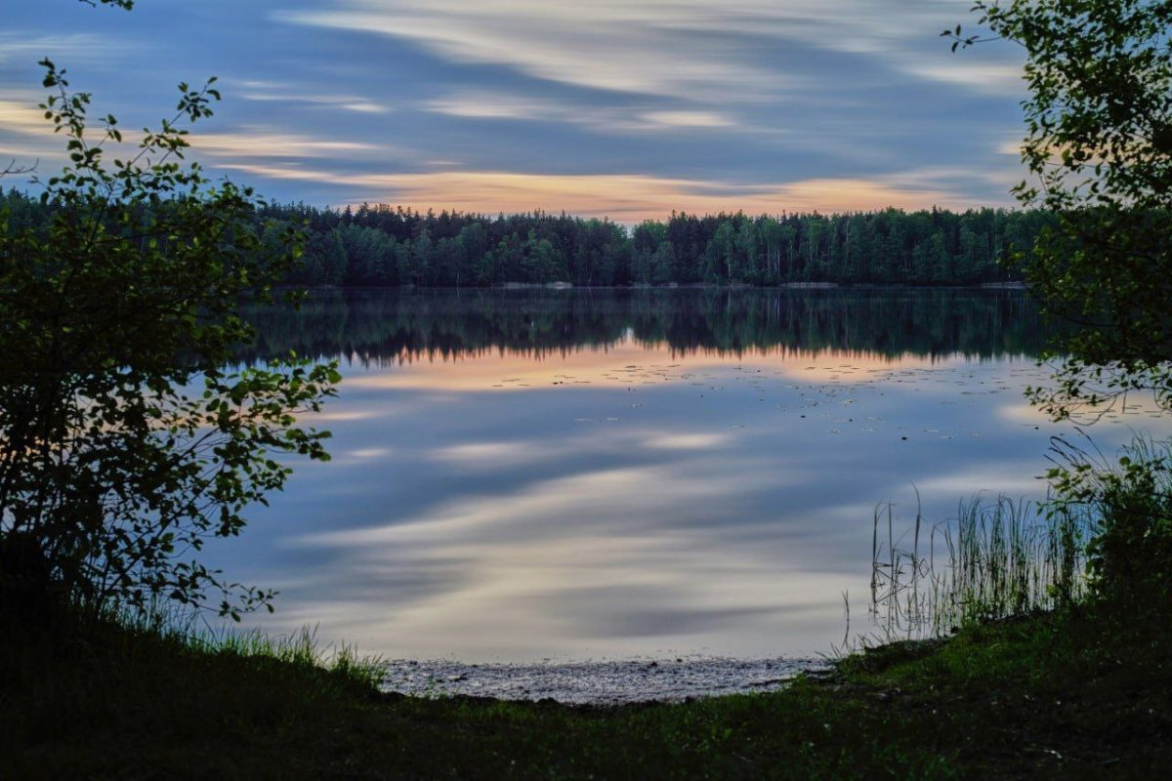
Озера Мещерского края

Slide 8
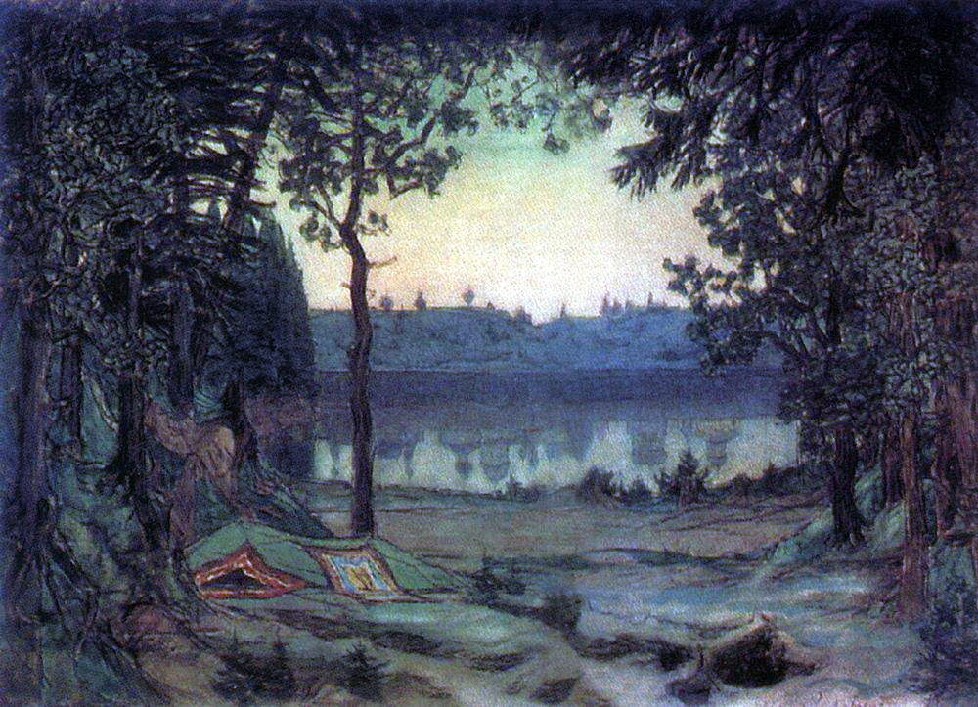
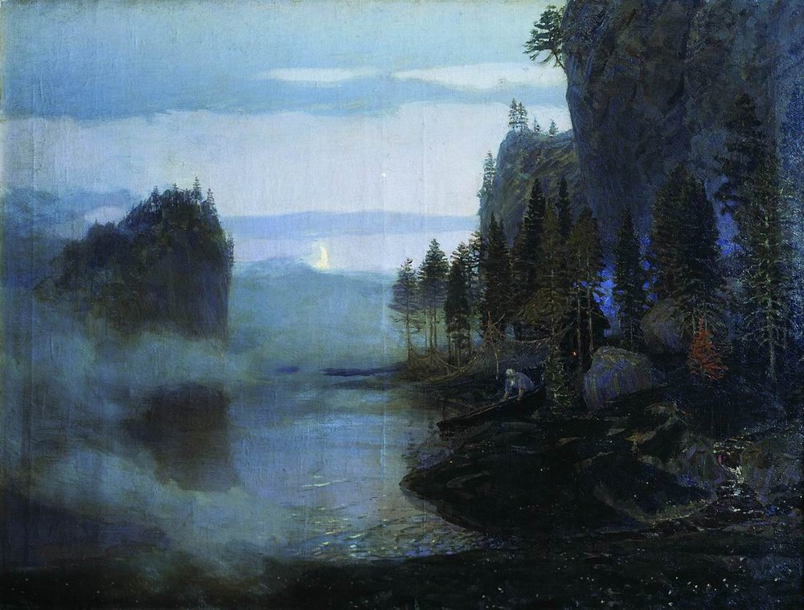
Аполлинарий Михайлович Васнецов

Slide 9
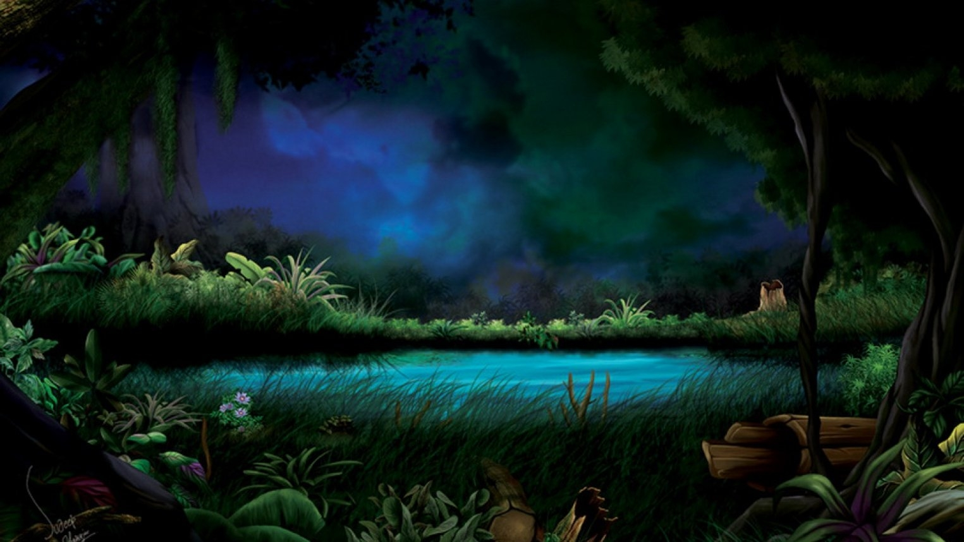

Slide 10
Лес
непроходимый, глухой, странный, волнующий загадками, таинственный; кажется наполненным печальными вздохами, тихими отголосками чьих-то разговоров, всхлипов, негромким смехом; страшновато в таком месте остаться на ночь.

Slide 11
Деревья
Большие, корявые, мрачные, похожие на великанов, могучие, угрюмые; красно-коричневые тёплые шершавые стволы; седой мох на стволах; сухие нижние сучья; корни, погружённые в опавшие иглы.

Slide 12
Озеро
До краёв заполненное водой, чистое, мерцающее мягким светом; вода чёрная и глубокая; вода прозрачна и совершенно спокойна, в ней отражаются могучие сосны, кустарник; берега заросли чистой осокой.

Slide 13
Воздух
Густой смолистый аромат; прохладный, пряный, щекочущий ноздри запахами игл.

Slide 14
Тишина
Загадочная, странная.

Slide 15
Звуки
Неясные, неузнаваемые, незнакомые; шорохи, шёпоты, шелесты, говор родников на дне озера; уханье, свист, выкрики птиц.

Slide 16
Небо
Высокое, сияющее синим шёлком среди макушек сосен; волнующее синевой; сгущаются сумерки, торжественно выплывает луна; луна как потускневшая жемчужина; лунный свет серебрит поверхность озера, играет бликами.

Slide 17
Обитатели волшебного озера
Белые, почти прозрачные цветы водяной лилии, стаи мальков; из зарослей величественно выплывают лебеди, может быть, это юная царевна со свитой, заколдованные злым волшебником; русалки всплыли из подводных дворцов, чтобы поплескаться в лунных дорожках, покачаться на ветвях.

Slide 18
Музыка волшебного озера
Чарующая, приглушённая лесная песня, трепетная мелодия; как грустный и прекрасный сон; музыка притягивает, завораживает, зовёт, льётся легко и свободно; шепчет, рассказывает.

Slide 19
Возможное начало сочинения:
«Зазвучала музыка А.К. Лядова, и её звуки перенесли меня в незнакомый лес (на берега волшебного озера)…»

